Slide 1
UNIT 3: MUSIC
new words

Slide 2
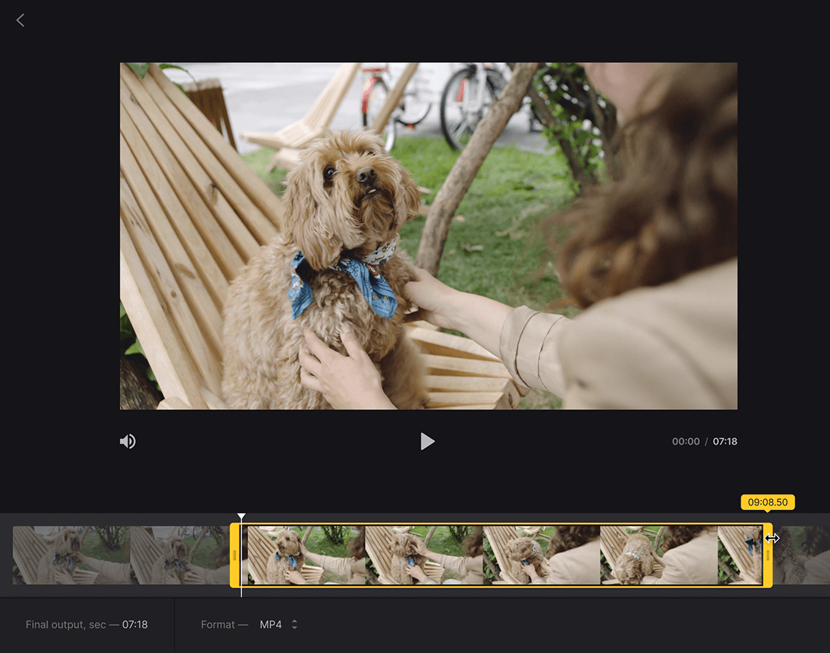
clip (n)
/klɪp/
một đoạn phim/ nhạc

Slide 3
Composer (n)
/kəmˈpəʊzə(r)/
NHÀ SOẠN NHẠC

Slide 4
contest (n)
/ˈkɒntest/
cuộc thi

Slide 5
conquer (v)
/ˈkɒŋkə(r)/
chinh phục, chiến thắng

Slide 6
cultural figure
(N. phrase)
/ˈkʌltʃərəl ˈfɪɡə(r) /
nhân vật văn hoá

